Slide 1
PROJECT04 · COMPUTER VISION
PIPELINE
OpenCV ROI
Hand Gesture
Classifier
01
ROI capture
02
Preprocess
03
CNN inference
직접 수집한 webcam ROI 이미지로 손 제스처를 학습하고, 실시간 추론과 피드백 재학습까지 연결한 end-to-end 프로젝트
04
Feedback loop
CLASS SCOPE
94.9%
835
4
open / fist / peace / unknown
local evaluation
ROI images
classes
OpenCV · TensorFlow/Keras · CNN · Python
Project04 Hand Gesture Classifier · 1/9

Slide 2
PROJECT DEFINITION
02
고정 ROI 안의 손 모양을 네 가지 상태로 분류합니다
웹캠 전체 화면을 인식하는 문제가 아니라, 중앙 ROI를 잘라 같은 조건의 이미지 분류 문제로 바꾼 프로젝트입니다.
webcam frame
→
center ROI
→
CNN model
→
gesture label
실시간 입력
320px square crop
128 x 128 x 3
open / fist / peace / unknown
핵심 범위
unknown 클래스를 별도로 두어 지원하지 않는 손동작이나 애매한 프레임을
세 가지 제스처 중 하나로 억지 분류하지 않게 했습니다.
Project04 Hand Gesture Classifier · 2/9

Slide 3
TECHNOLOGY STACK
03
OpenCV로 입력을 만들고 Keras CNN으로 분류했습니다
OpenCV
Keras CNN
Python
Project tests
webcam capture
ROI crop
BGR frame handling
TensorFlow training
augmentation
model checkpoint
collector
trainer
webcam runner
class mapping
preprocessing
ROI behavior
기술 선택 기준은 복잡한 모델보다 직접 수집한 입력을 일관되게 처리하는 것이었습니다.
Project04 Hand Gesture Classifier · 3/9

Slide 4
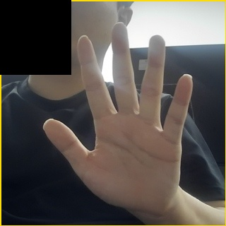
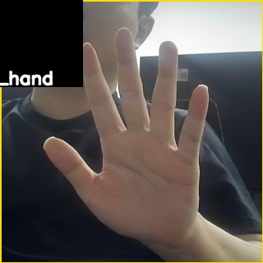
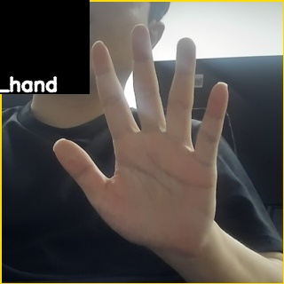
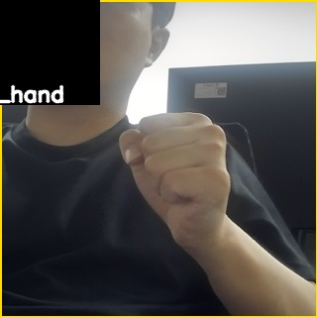
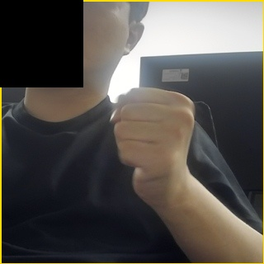
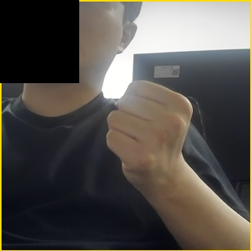
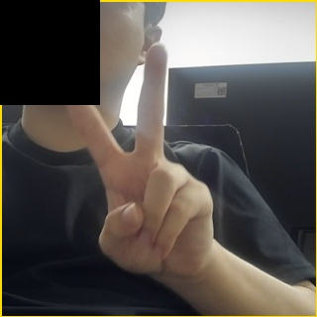
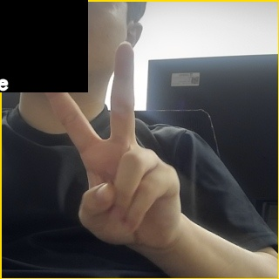
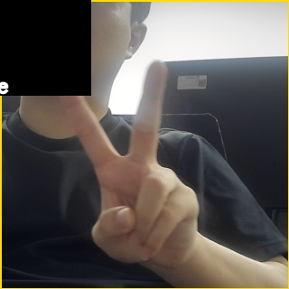
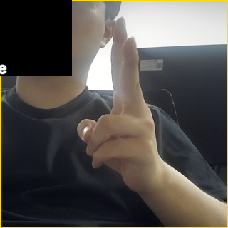
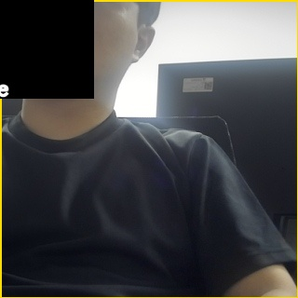
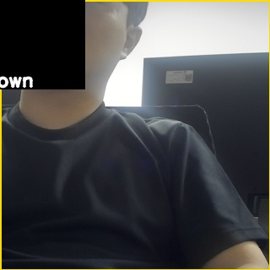
TRAINING IMAGES
04
실제 학습 이미지는 네 클래스 폴더로 직접 수집했습니다
총 835장
open_hand
176 imgs
fist
257 imgs
peace
247 imgs
unknown
155 imgs
폴더 라벨을 기준으로 정리하고 파일명 prefix를 클래스명과 맞춰 리뷰 가능하게 만들었습니다.
Project04 Hand Gesture Classifier · 4/9

Slide 5
TRAINING PROCESS
05
데이터를 버리지 않고 sample weights로 불균형을 보정했습니다
Collect
→
Preprocess
→
Augment
OpenCV ROI images
resize · RGB · normalize
flip · rotate · zoom
Train
→
Feedback
→
Retrain
CNN + sample weights
wrong ROI → dataset
best checkpoint saved
`--no-balance`로 전체 데이터를 유지
최종 선택
클래스 불균형은 sample weights로 보정
Project04 Hand Gesture Classifier · 5/9

Slide 6
CORE CODE
06
핵심은 같은 ROI 규칙을 학습과 추론에 공유하는 부분입니다
project04_hand_gesture_utils.py
ROI crop
crop_center_roi()
중앙 정사각형 영역 추출
resized = cv2.resize(roi, (128, 128))
rgb = cv2.cvtColor(resized, cv2.COLOR_BGR2RGB)
Preprocess
128 x 128
BGR → RGB → normalize
normalized = rgb.astype(np.float32) / 255.0
prediction = model.predict(sample, verbose=0)[0]
Prediction
softmax 결과를 threshold와 margin으로 보정
if confidence < threshold: return "unknown"
if margin < unknown_margin: return "unknown"
Feedback
키 입력으로 ROI를 class folder에 저장
Project04 Hand Gesture Classifier · 6/9

Slide 7
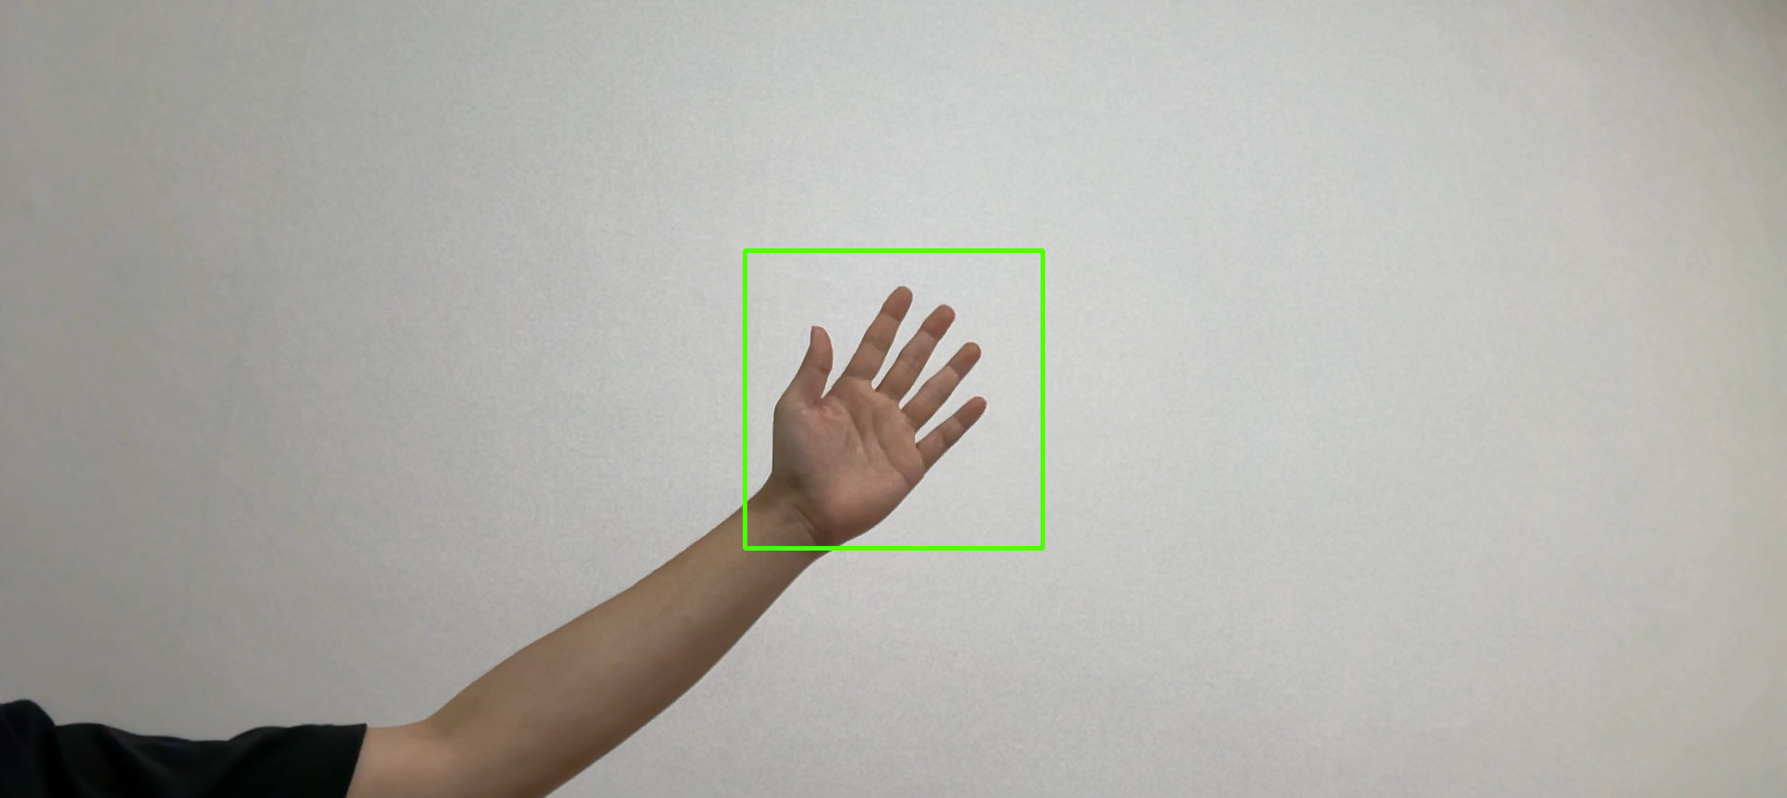
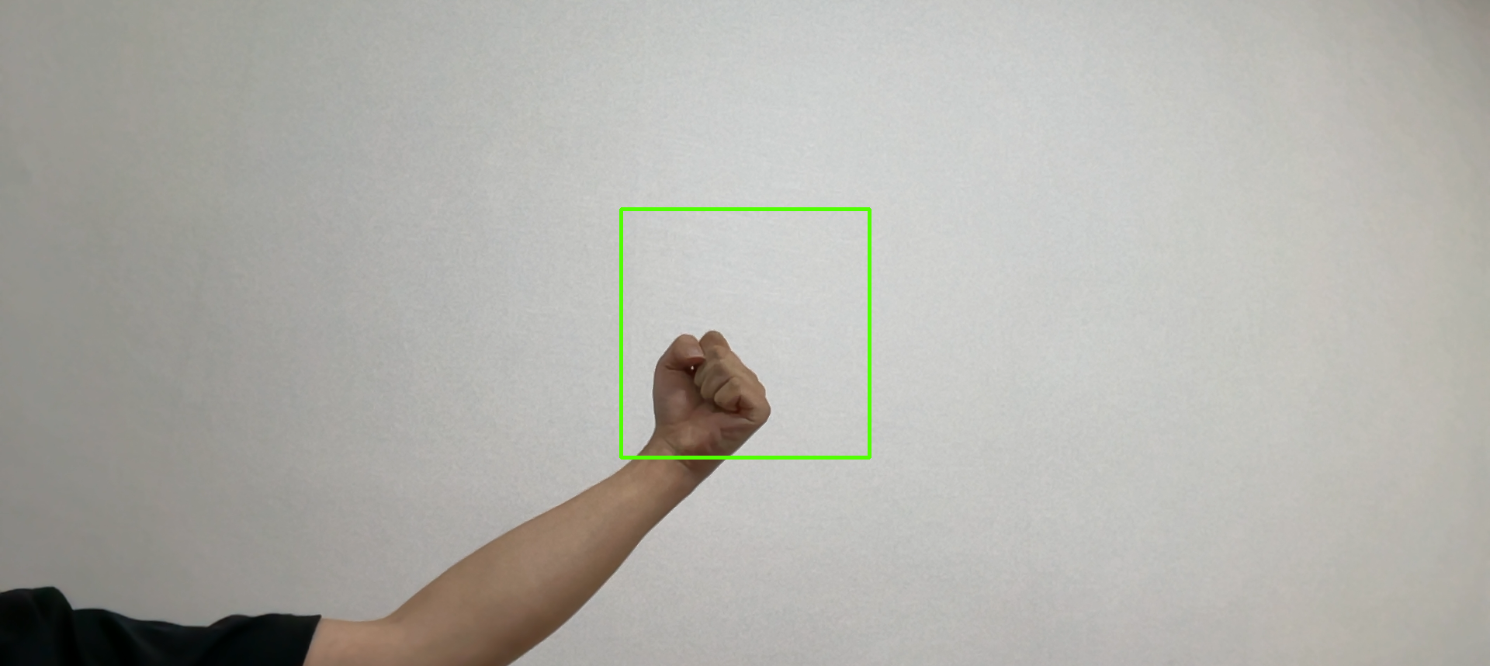
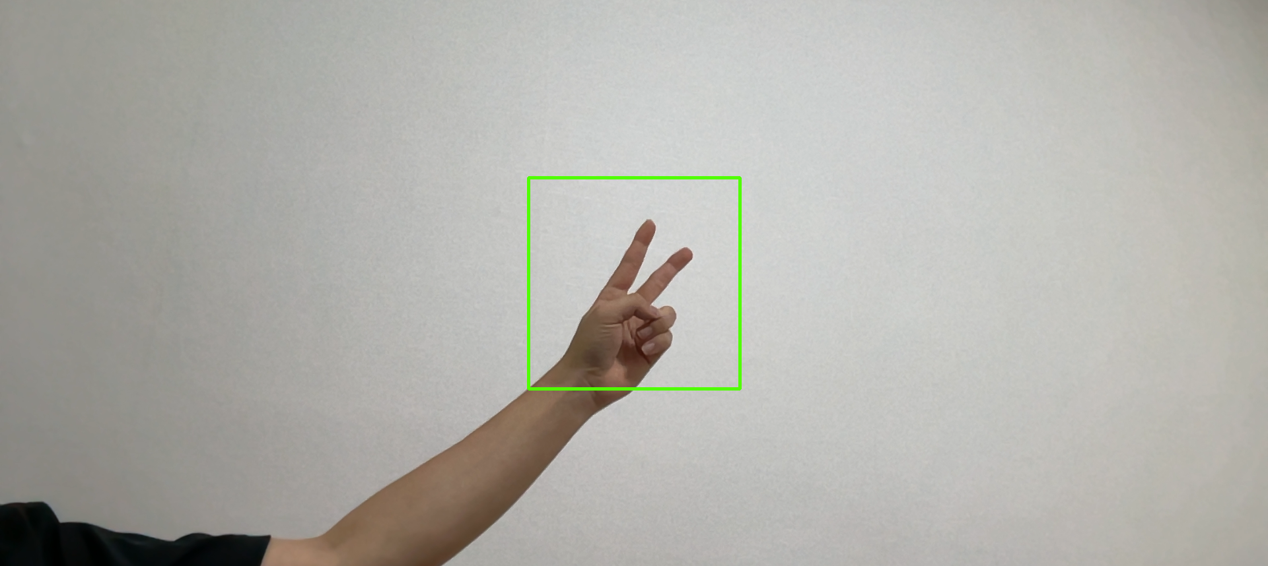
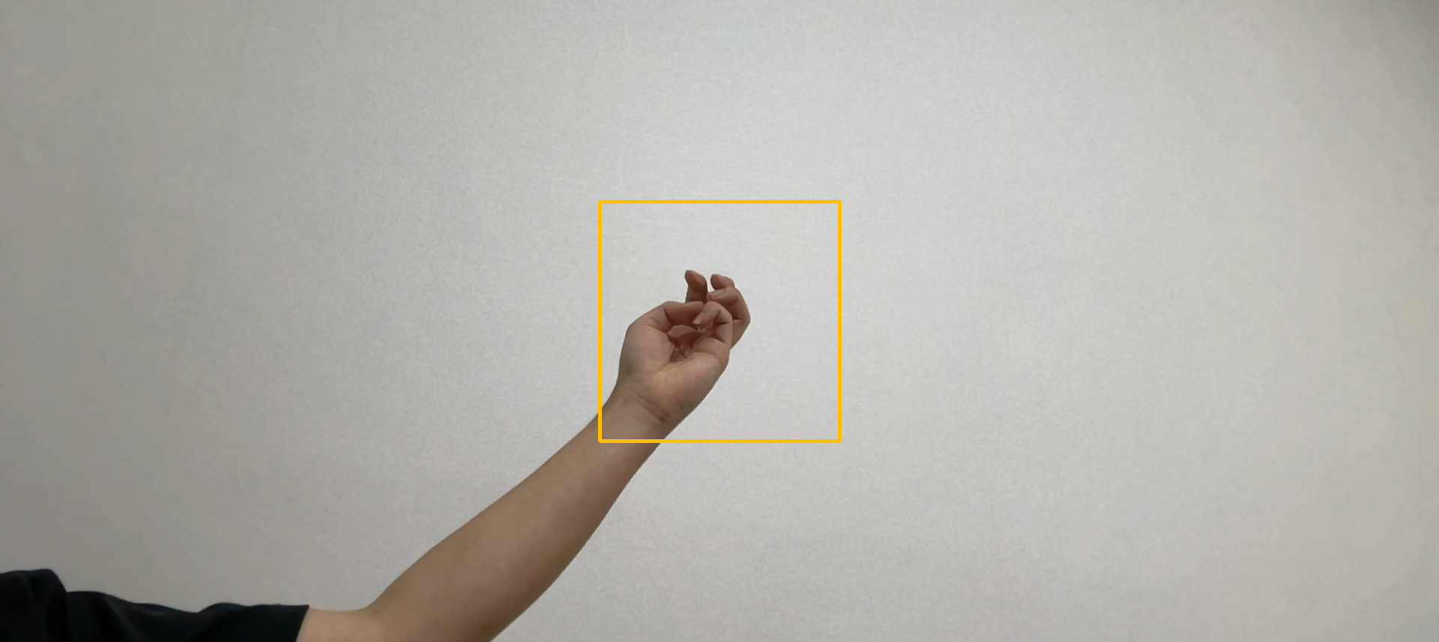
LIVE TEST
07
실제 webcam 테스트 화면에서 네 상태를 확인했습니다
threshold + unknown margin applied
open_hand
fist
peace
unknown
Project04 Hand Gesture Classifier · 7/9

Slide 8
INSIGHTS
08
정확도보다 입력 조건과 예외 클래스 설계가 더 중요했습니다
01
Unknown class
`unknown`이 없으면 애매한 손동작도 지원 제스처로 강제 분류됩니다.
792 / 835
94.9
02
Data quality
%
작은 CNN에서는 모델 구조보다 대표성 있는 직접 수집 데이터가 더 크게 작용했습니다.
로컬 수집 데이터 기준
개발 검증 지표
03
ROI consistency
학습과 추론에서 같은 crop, resize, color rule을 쓰는 것이 안정성의 기준입니다.
Project04 Hand Gesture Classifier · 8/9

Slide 9
NEXT DIRECTION
09
다음 단계는 평가 분리와 더 다양한 환경 데이터입니다
test set 분리
confusion matrix
1
2
미사용 데이터로 일반화 성능 확인
클래스별 혼동 패턴 시각화
unknown 보강
MediaPipe 검토
3
4
빈 배경, 물체, 부분 손 등 추가
landmark 기반 접근으로 확장
마무리
이 프로젝트의 핵심 학습은 모델을 키우기 전에 입력 조건, 데이터 품질, 예외 클래스를 먼저 설계해야 한다는 점입니다.
Project04 Hand Gesture Classifier · 9/9

